Slide 1


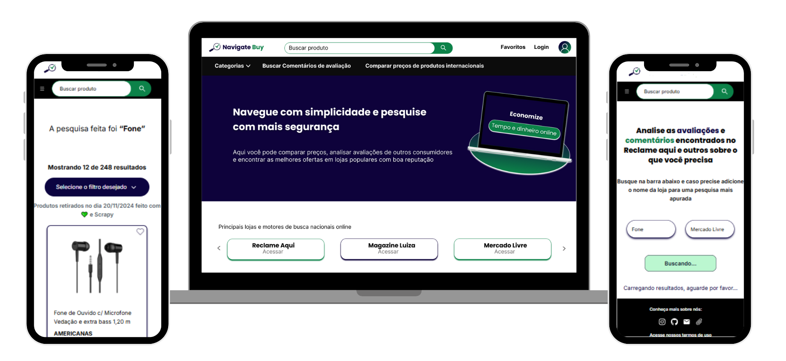



Trabalho de
Conclusão de Curso
Navigate Buy: Sistema Web Agregador de Compras Online Seguras e Simplificadas
Mtec Desenvolvimento
de Sistemas - AMS
João Pedro Silva de Oliveira
Luisa Santos Silva
Vinicius Valero Chabariberi
Orientador Jeferson Roberto de Lima
INTRODUÇÃO
RESULTADOS E DISCUSSÃO
O Navigate Buy foca no desenvolvimento de um sistema web que busque assegurar e simplificar a experiência do consumidor nas compras online. Conforme o site E-Commerce Brasil (2024), o e-commerce está projetado para crescer de R$ 349 bilhões para R$ 557 bilhões no intervalo entre 2023 e 2027, evidenciando a transição dos padrões de consumo. Com esse aumento, a necessidade de ferramentas que tornem as compras online mais seguras e simplificadas tornou-se crucial.
Apesar da facilidade e acessibilidade das compras online, os consumidores enfrentam dificuldades com a análise de melhores ofertas e a verificação da segurança dos sites de compra. Segundo Bolzani (2022), um levantamento feito em conjunto com a Opinion Box pela Octadesk mostrou que 73% dos consumidores declaram que os preços na internet são mais acessíveis. Porém, de acordo com Faustino e Lobato (2023), uma verificação feita pelo Fórum Brasileiro de Segurança Pública (FBSP) apresenta que, em 2022, houve uma elevação de 65,2% de fraudes em âmbito online.
Diante dessa problemática, a hipótese central é a implementação de um sistema web agregador de compras online que facilite a tomada de decisões dos consumidores, integrando a análise de lojas e seus respectivos produtos, apresentação de diferentes preços e comentários de avaliação para uma melhor comparação, conversão de moedas em tempo real e uma seguridade mais eficiente em suas compras.
Considerando as análises realizadas, com mais de 25 mil ofertas disponíveis para análise, surgiu o Navigate Buy, um sistema que centraliza funcionalidades que ajudam os consumidores a buscar produtos de forma segura e simplificada em um único ambiente, promovendo maior otimização de tempo, redução de custos para o público-alvo e facilidade na tomada de decisões online. No entanto, o projeto enfrenta limitações devido à dependência de sites confiáveis e restrições de acesso, o que limita a análise de produtos, exigindo ampliação de influência e, futuramente, parcerias para melhor atender à demanda dos consumidores.
Fonte: Do próprio autor, 2024
OBJETIVO
CONCLUSÃO
Desenvolver um sistema web que permita que os consumidores comparem produtos e preços entre diferentes lojas verificadas, buscando uma maior segurança em suas compras, analisando as avaliações vigentes de diversos produtos com base em conteúdos de sites de reclamação e sendo possível ver conversões de moedas em tempo real para maior acessibilidade. Dentre os principais objetivos específicos, estão inclusos:
Aprofundar as pesquisas e estudos sobre as dificuldades dos consumidores em seus processos de compra online;
Analisar os principais requisitos de um sistema web que vise facilitar as dificuldades enfrentadas pelos compradores;
Fornecer conversão de moedas em tempo real, examinando como isso facilita a transparência nos preços e reduz a incerteza do consumidor;
Explorar o impacto da comparação de preços e comentários de avaliação na tomada de decisões dos consumidores.
Após o desenvolvimento do projeto, ficou evidente a relevância do sistema web no cotidiano dos consumidores online, especialmente em um cenário onde o e-commerce cresce rapidamente, no qual os objetivos estabelecidos no começo desse estudo foram concluídos com êxito, em que sob esse viés oferece uma solução aos resultados da problemática encontrada, destacando a importância da implementação do sistema web como uma ferramenta crucial não apenas para projeções futuras, mas também para atender às demandas atuais dos consumidores, contribuindo tanto para a esfera acadêmica quanto para o avanço nas compras online, promovendo um crescimento contínuo no ambiente virtual.
REFERÊNCIAS
BOLZANI, Isabela. 61% dos brasileiros compram mais pela internet do que em lojas físicas, aponta estudo. G1globo, 2022. Disponível em: https://g1.globo.com/economia/noticia/2022/12/14/61percent-dos-brasileiros-compram-mais-pela-internet-do-que-em-lojas-fisicas-aponta-estudo.ghtml. Acesso em: 24 mar. 2024.
E-COMMERCE BRASIL. O impulso do e-commerce no Brasil: perspectivas até 2027. 2024. Disponível em: https://www.ecommercebrasil.com.br/artigos/o-impulso-do-e-commerce-no-brasil-perspectivas-ate-2027. Acesso em: 04 jun. 2024.
FAUSTINO, Marco; LOBATO, Gisele. Golpes virtuais crescem 65% com brasileiros passando mais tempo na internet. Terra, 2023. Disponível em: https://www.terra.com.br/noticias/checamos/golpes-virtuais-crescem-65-com-brasileiros-passando-mais-tempo-na-internet,5b5a67f228cff03faf6084e2fc39eaa6oq7kkt7m.html. Acesso em: 28 mar. 2024.
METODOLOGIA
Os métodos empregados incluem a pesquisa qualitativa para investigar as dificuldades enfrentadas pelos consumidores e o impacto de um sistema web agregador de compras online seguras e simplificadas. Para isso, dados estatísticos foram coletados e analisados com o objetivo de desenvolver uma ferramenta eficaz que atendesse às necessidades identificadas, facilitando a tomada de decisões nas compras online.
Nesse contexto, o desenvolvimento deste projeto foi fundamentado em livros, artigos, notícias e sites. Além disso, para a implementação prática, foram empregadas diversas tecnologias e técnicas de programação, consideradas essenciais para alcançar os objetivos propostos.

